Slide 1
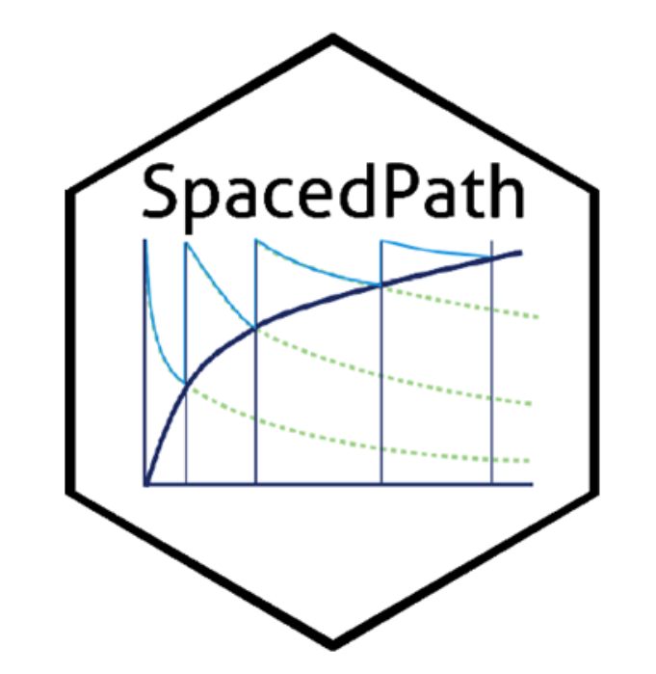
La valorisation des cas des clubs des congrès en anatomopathologie
Assemblée générale du COPATH
Dr Louis VAQUIER (Institut Gustave Roussy) et Dr Pierre SOHIER (hôpital Cochin)
Notes:
Bonjour à tous.
On connait tous cette frustration : un cas brillant vu en club et oublié 3 semaines après ou pire, un collègue qui nous parle d’un cas d’un club que nous avons volontairement sécher pour aller à l’autre session en même temps.
Et si on changeait tout ça ?

Slide 2
Impact pédagogique des clubs au long terme
Clubs en congrès : formidable ressource pédagogique
Mais mémorisation faible et perte du matériel

Slide 3
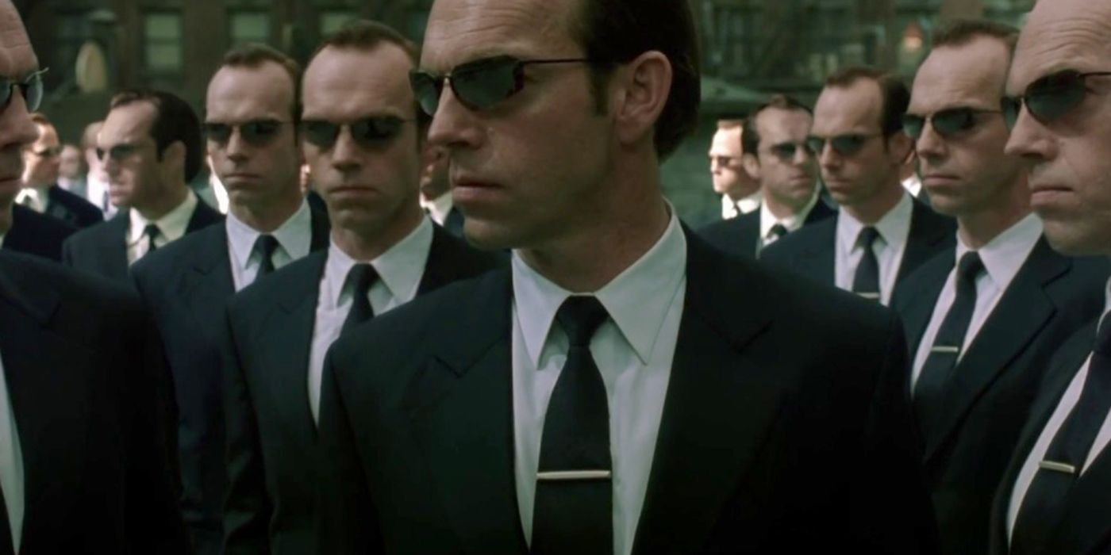
Avez-vous déjà rêvé….
De vous multiplier et de retenir tout ce que vos clones ont vu?

Slide 4
Une solution : la répétition espacée
Création de cartes Anki pour chaque cas de club
Apprentissage actif
Répétition espacée
Adapté à une discipline visuelle
Utilisable partout, tout le temps (mobile, PC)

Slide 5
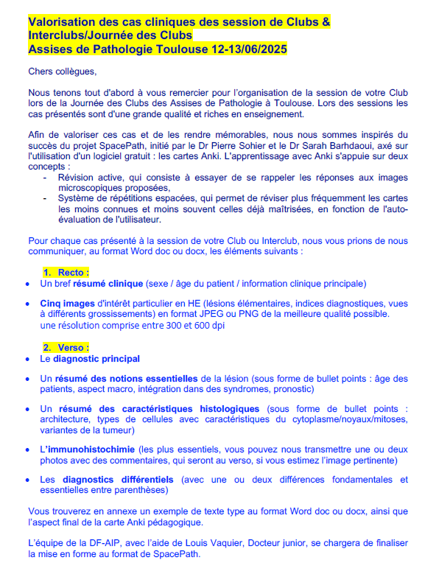
Comment ça marche ?
Résumé et photos HES/IHC fournis par les auteurs de clubs
Transformation par l’équipe pédagogique
Format Anki standardisé :
Recto : résumé clinique, images
Verso : diagnostic, critères histologiques, IHC, DD

Slide 6
Comment ça marche ?
Résumé et photos HES/IHC fournis par les auteurs de clubs
Transformation par l’équipe pédagogique
Format Anki standardisé :
Recto : résumé clinique, images
Verso : diagnostic, critères histologiques, IHC, DD

Slide 7
Impact attendu
Les bénéfices attendus
Mémorisation longue durée
Relecture rapide des cas rares
Partage collaboratif (UNESS en accord avec Philippe Bertheau, DF-AIP)
Projection à long terme : Un référentiel national des cas rares interactif en pathologie qui s’enrichit de jour en jour
Les limites du projet
Chronophage
Qualité et pertinence du matériel
Adoption par la communauté

Slide 8
Impact attendu
Les bénéfices attendus
Mémorisation longue durée
Relecture rapide des cas rares
Partage collaboratif (UNESS, DF-AIP)
Projection à long terme : Un référentiel national des cas rares interactif en pathologie qui s’enrichit de jour en jour
Les limites du projet
Chronophage
Qualité et pertinence du matériel
Adoption par la communauté
CREATION D’UN SITE WEB POUR COLLIGER TOUS LES CAS (en collaboration avec la SFP, l’AIP et UNESS)
PARTICIPATIF ! 1 minute par carte
CONTRÔLE PAR DES EXPERTS

Slide 9
Messages essentiels
Une méthode avec un quadruple objectif
Un projet participatif
Qui collige tous les cas des clubs
Accessible à tous
S’appuyant sur une ressource pédagogique d’efficacité prouvée

